Slide 1
Fundamentos da Informática-Módulo I
Evolução da Informática
Curso Técnico em Desenvolvimento de Sistemas
Apresentação:prof.Carlos

Slide 2
Introdução à Informática
Quando se estuda informática, geralmente o estudo se divide em duas partes: a parte física e a parte lógica. A parte física é estudada para que se tenha um conhecimento básico do modo como o computador funciona internamente e também para que se tenha conhecimento sobre as partes que formam um computador. A parte lógica é estudada para que se aprenda a utilizar o computador.
Assim, antes de se iniciar o estudo é importante deixar claro alguns conceitos e nomenclaturas próprios da área.

Slide 3
Conceitos Básicos
Hardware é o conjunto de equipamentos e dispositivos de um computador, como unidade de processamento, monitor, modem, impressora, etc.
Software é o conjunto de programas, procedimentos e regras relativos e necessários para o funcionamento do hardware no processamento de dados.

Slide 4

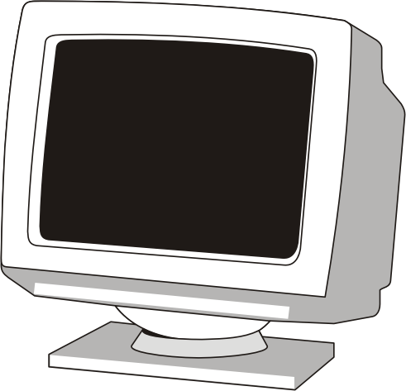
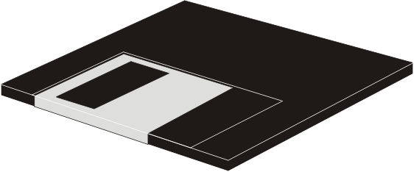
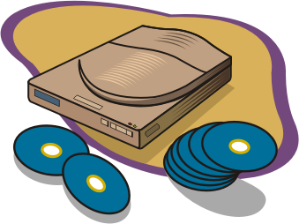
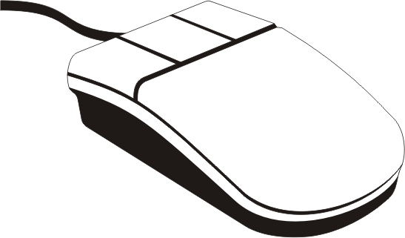
HARDWARE

Slide 5
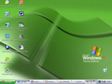
SOFTWARE

Slide 6
Histórico: Evolução no Tempo
A palavra computar significa calcular. Portanto, de alguma forma computadores já existem há bastante tempo. O primeiro dispositivo de cálculo de que se tem notícia é o ábaco, cuja invenção data de 3000 a.C.
Em 1642, o matemático, físico e filósofo francês Blaire Pascal inventou a primeira calculadora mecânica. Era basicamente um conjunto de rodas dentadas que realizava adições e subtrações automaticamente.
Em 1671, o filósofo e matemático alemão Gottfried Liebniz construiu um calculador mecânico que realizava as quatro operações básicas da aritmética (adição, subtração, multiplicação e divisão).
Em 1822 Charles Babbage criou o modelo de uma máquina capaz de fazer cálculos para elaborar uma tabela de logaritmos. Juntamente com Ada Lovelace, Babbage projetou uma máquina para calcular funções matemáticas complexas.
No começo do século 20, as calculadoras mecânicas e elétricas se tornaram comuns. Até mais ou menos a década de 30, as elétricas eram fabricadas utilizando um pequeno dispositivo elétrico chamado relé.
Em meados da década de 30 surgiram os computadores com válvulas. As válvulas eletrônicas eram semelhantes a relés. A vantagem é que eram muito mais rápidas e a desvantagem é que duravam pouco tempo, pois depois de algum tempo de uso “queimavam”, de forma semelhante às lâmpadas de hoje.

Slide 7
A Primeira Geração (1943-1955)
Em 1946 ficou pronto o que se costuma chamar de “o primeiro computador”. A data do início de sua construção (1943) foi estabelecida como um marco da computação. Batizado de Eniac (Electronic Numeric Integrator and Calculator), era um computador composto por 18.000 válvulas, que podia fazer aproximadamente 5000 cálculos por segundo. Foi último, por exemplo, para calcular o ângulo e trajetória de bombas. A partir de 1951, começaram a surgir empresas especializadas no comércio de computadores.

Slide 8
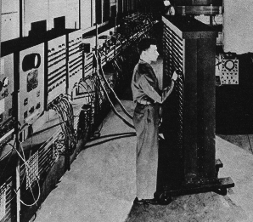
Computador ENIAC

Slide 9
A Segunda Geração (1955-1964)
Ainda na década de 50 surgiram os transistores, componentes eletrônicos que substituíram as válvulas e possuíam várias vantagens. Primeiro, eram bem menores. Computadores que antes ocupavam uma sala agora ficavam do tamanho de uma estante. Além disso, consumiam menos corrente elétrica e duravam bem mais. Os transistores possibilitaram a produção de computadores menores, mais rápidos, mais confiáveis e mais baratos. Conseqüentemente, passaram a ser fabricados em série.

Slide 10
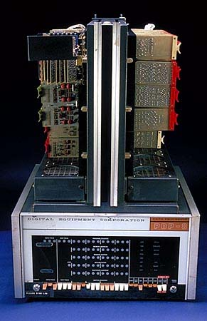
O MINICOMPUTADOR PDP-8, CONSIDERADO O PRIMEIRO COMPUTADOR COM PREÇO “ACESSÍVEL”. FOI NESSE TIPO DE COMPUTADOR QUE O SISTEMA OPERACIONAL UNIX COMEÇOU A SER DESENVOLVIDO POR KEN THOMPSON E DENNIS RITCHIE.

Slide 11
A Terceira Geração (1964-1975)
Na década de 60, o mundo estava em plena corrida espacial. Com isso, surgiu a necessidade de construir computadores leves e poderosos, que pudessem ser embarcados nos foguetes. A NASA gastou bilhões de dólares com seu programa espacial na contratação de empresas fabricantes de transistores para que realizassem uma miniaturização ainda maior. Assim foram criados os primeiros circuitos integrados, também chamados de chips. Basicamente, um chip é um componente eletrônico composto por centenas ou milhares de transistores.

Slide 12
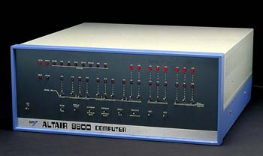
Em 1975 começaram as vendas do “kit” do primeiro microcomputador, chamado de Altair 8800[1], que utilizava o chip 8080 da Intel. O nome Altair é uma homenagem ao planeta onde se passa o filme “O Planeta ProIbido”, de 1956, onde aparece o robot Robbie.

Slide 13
A Quarta Geração (após 1975)
Nas últimas décadas, os chips só evoluíram em número de transistores. Os chips dos anos 60 tinham em seu interior centenas ou milhares de transistores. Enquanto isso, na década de 90, o chip do processador Pentium possuía 3.500.000 transistores.
Por volta da década de 80 os computadores sofreram um novo tipo de evolução. Enquanto os computadores anteriores só processavam 8 bits ao mesmo tempo, o IBM PC conseguia processar 16 bits. O processador utilizado era o 8088. Pouco tempo depois, a IBM lançou o PC XT (Extended Technology), que possuía mais memória RAM e espaço em disco.
Os computadores prosseguiram evoluindo, se tornando cada vez mais rápidos e com capacidade cada vez maior de armazenamento.

Slide 14
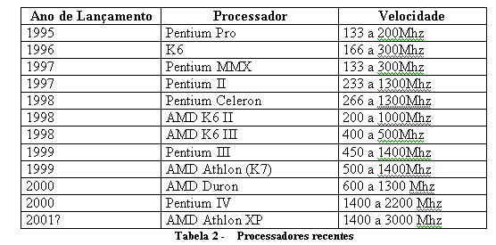
Processadores

Slide 15
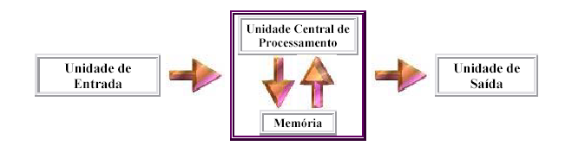
As partes de um computador
O computador pode ser dividido basicamente em 3 partes:

Slide 16
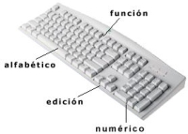
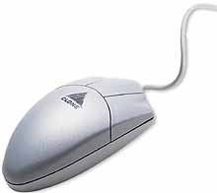
Unidades que compõem o computador
O MONITOR deixa ver tudo o que fazemos no computador: textos, desenhos, tabelas, gráficos, e muitas outras coisas . É uma unidade de saída de informação.
O TECLADO serve para escrever coisas, utilizado basicamente para digitação dos dados (entrada) que são enviados e salvos no computador.
E com o MOUSE você mostra ao computador o que deve ser feito. O mouse e teclado são considerados unidades de entrada de informação.

Slide 17
Unidades que compõem o computador
O GABINETE que pode ser em torre igual à imagem acima ou vertical é onde fica armazenada a CPU (Unidade Central de Processamento) que é o 'coração' do computador. É onde ficam guardados todos os programas que as pessoas colocam, todos os trabalhos que fazem e tudo o que está na sua memória. Temos a placa mãe (que é a placa principal), o processador, memória e outras placas (som, vídeo, fax modem), o HD (Disco Rígido), onde ficam todos os programas que são instalados e os drivers (disquete, Cd-rom, DVD, etc) estes são chamados de unidades de memória.

Slide 18
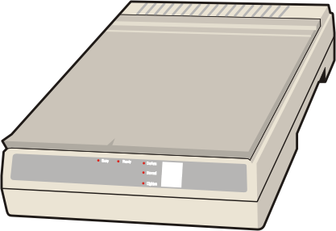
Unidades que compõem o computador
Scanner: Trata-se de um dispositivo que serve para transferir desenhos, fotos e textos para o computador. O scanner pode ser de dois tipos: scanner de mão, o qual é parecido com um mouse bem grande e que devemos passar por cima do desenho/texto a ser transferido para o computador e scanner de mesa, muito parecido com uma máquina de xerox, onde devemos colocar o papel e abaixar a tampa para que o desenho seja então transferido para o computador.

Slide 19
Unidades que compõem o computador
Leitor Óptico: É um dispositivo que serve para evitar os enormes tempos gastos com digitação de dados, é como um scanner, só que é utilizado, geralmente, para ler códigos de barra.
Microfone: Também é um dispositivo de entrada, pois através dele podemos gravar sons, transmitir a nossa voz pela internet ou mesmo "ditar" um texto para o computador, utilizando um dos programas mais recentes de reconhecimento de voz.
Speakers: Ou caixas de som, servem para transmitir sons através do micro, sejam músicas ou sons de voz.

Slide 20
Unidade Central de Processamento
CPU - Central Processing Unit, ou em português: UCP - Unidade Central de Processamento, é o coração do computador, é formada por milhões de circuitos integrados em um pequeno suporte de silício chamado "chip". Ela écomposta pelos módulos:
Microprocessador: Unidade de Controle: analisa cada instrução de um programa, controla as informações na memória principal, ativa a seção aritmética e lógica, ativa os canais de entrada ou saída, selecionando os dados a serem transferidos e o dispositivo que será empregado na transferência.
- Unidade Aritmética e Lógica: só se comunica com a unidade de controle, serve para realizar os cálculos de tipo aritmético (soma, subtração, multiplicação, divisão, radiciação, etc.) e tipo lógico (comparações).
Gerador de Clock: É responsável pela alimentação do sincronismo do sistema.
Multiplexador de Bus: É responsável pela geração dos sinais de controle.

Slide 21
Unidades de Memória
O computador não mantém toda a informação na CPU, ela armazena muitas coisas na memória e seleciona o que precisa a cada momento. Existem dois tipos de memória:
Memória Principal:
- ROM - Read Only Memory ou Memória Somente de Leitura, já vem gravada do fabricante e não pode ser alterada, é uma memória não volátil, pois não se perde o conteúdo quando se desliga o equipamento.
- RAM - Random Acess Memory ou Memória de Acesso Randômico ou Aleatório, memória volátil ou de rascunho, pois seu conteúdo se perde quando cessa a energia, e sua maior parte serve para armazenar informações do usuário.

Slide 22
Memória auxiliar ou memória de massa
São meios de armazenamento não voláteis, ilimitados, têm velocidade de acesso bem menor que as da memória residente. A memória de massa também faz papel de dispositivo de entrada e saída. Eles podem ser:
Disquetes: também conhecidos como floppy disk ou disco flexível, serve para transferir a informação de um computador para outro, costumam-se utilizar discos magnéticos de pequeno porte que são colocados e retirados do computador. Eles são utilizados também para fazer cópias de segurança que são guardados fora do computador. Ele é dividido em trilhas e setores.

Slide 23
Memória auxiliar ou memória de massa
Disco Rígido: também conhecido como hard disk ou winchester, é um disco metálico recoberto com uma camada de material em ferro magnético. Sendo dividido em trilhas, setores e cilindros, que facilitam a localização dos dados no disco. Os discos rígidos têm capacidades extremamente maiores do que os disquetes.
Discos Ópticos: também é possível armazenar informações em um CD - Compact Disk ou Disco Compacto, para isso se emprega um raio laser que pode ser direcionado com grande precisão para um determinado ponto do disco. Devido à avançada tecnologia que incorporam, os CDs têm maior capacidade de armazenamento e são mais resistentes que os discos magnéticos.

Slide 24
Memória auxiliar ou memória de massa(cont.)
Pendrive:é um dispositivo portátil de armazenamento com memória flash, acessível através da porta USB. O termo “pendrive”, apesar de ser em inglês, não é utilizado nessa língua. Os países falantes da língua inglesa utilizam o termo “USB Flash Drive” ou outro nome similar.

Slide 25
Memória auxiliar ou memória de massa(cont.)
SSD (sigla para Solid-State Drive ou disco de estado sólido).
  A memória flash guarda todos os arquivos e, diferente dos discos magnéticos dos HDs, não necessita de partes móveis ou motores para funcionar. Todas as operações são feitas eletricamente, tornando as operações de leitura e escrita mais rápidas, além de deixar o drive mais silencioso e resistente a vibrações e quedas. O controlador gerencia a troca de dados entre o computador e a memória flash.

Slide 26
Impressora
Impressora: É um dispositivo que imprime os dados ou informações armazenados na memória do computador. As impressoras podem ser classificadas em:
Impressoras Com Impacto: utilizando "martelos" que pressionam uma fita carbono contra o papel de impressão (geralmente os chamados "formulários contínuos"), e podem ser de dois tipos:
- Impressora Serial ou Matricial: possuem agulhas ou pinos na cabeça de impressão, que percorrem toda a extensão da página e que são responsáveis pela transferência da tinta do cartucho (fita) para o papel, através de pinos (ou agulhas) que pressionam essa fita contra o papel. (Obs.: quanto maior o número de pontos impresso pelas agulhas, melhor será a definição do caracter do documento). Existem impressoras de 9 e de 24 agulhas, sendo que as de 24 agulhas possuem uma melhor resolução, mas mesmo assim, o máximo de qualidade que estas impressoras alcançam são 360 dpi (dotch per inch) ou ppp (pontos por polegada).cuja impressão é feita caracter por caracter;
- Impressora de Linha: que imprime os caracteres de uma linha completa de uma só vez.

Slide 27
Impressoras
Impressoras Sem Impacto: são impressoras silenciosas.
Jato de Tinta - têm processo semelhante ao das matriciais, pois também possuem cabeça de impressão que percorre toda a extensão da página, só que esta cabeça de impressão possui pequenos orifícios, através dos quais a tinta é lançada sobre o papel. As impressoras jato de tinta pode ser de 2 tipos: "jato de bolha" (bubble jet), as quais possuem resistores que aquecem a tinta formando bolhas que se expandem empurrando a tinta pelos orifícios (é o tipo mais utilizado pelos fabricantes, como a HP e a Cannon); e "piezoelétrica", ou de tecnologia mecânica, como é o caso das impressoras Epson.

Slide 28
Impressoras
Fusão Térmica - ou também conhecidas como "dye sublimation", possuem uma qualidade profissional nas cópias efetuadas, mas o seu custo é muito maior do que o das impressoras jato de tinta. Nestas impressoras, a tinta está num rolo de transferência, ou seja, um filme de plástico que contém painéis consecutivos de corantes (dye), nas cores secundárias: ciano, magenta, amarelo e preto. Este rolo passa junto à cabeça térmica que contém milhares de elementos de aquecimento, que aquecem os corantes o suficiente para que evaporem, e então eles se espalham pela superfície do papel, que também deve ser um pape especial, próprio para abserver os vapores dos corantes.

Slide 29
Impressoras
Laser - são impressoras sem impacto e com baixíssimo nível de ruído, e possui um processo de impressão idêntico ao das fotocopiadoras (xerox).
Plotters: Plotter: é um dispositivo para traçar gráficos ou desenhos, através de canetas (coloridas ou não) a ele acopladas, combinando instruções de encostar e levantar a caneta com os deslocamentos da folha de papel. Existem também plotters à jato de tinta.

Slide 30
Sistemas Operacionais (S.O.)
Um Sistema Operacional...
– ... possibilita o uso eficiente e controlado dos recursos de hardware
– ... implementa políticas e estruturas de software de modo a assegurar um melhor desempenho do sistema de computação.

Slide 31


Sistema Operacional
Os mais utilizados são:
WINDOWS
90% computadores domésticos ←
Comercializado ←
LINUX
→ 90% servidores de rede ←
→ Gratuito ←

Slide 32
Sistemas Operacionais -Definições
Conjunto de programas que trabalham de modo cooperativo com o objetivo de prover uma máquina mais flexível e adequada ao programador do que aquela apresentada pelo hardware
Programa que age como um intermediário entre o usuário de um computador e o hardware deste computador
DEFINIÇÔES
1. conjunto de programas que trabalham de modo
cooperativo com o objetivo de prover uma máquina
mais flexível e adequada ao programador do que
aquela apresentada pelo hardware
2. A program that controls the execution of application
programs
3. An interface between applications and hardware
4. Programa que age como um intermediário entre o
usuário de um computador e o hardware deste
computador”

Slide 33
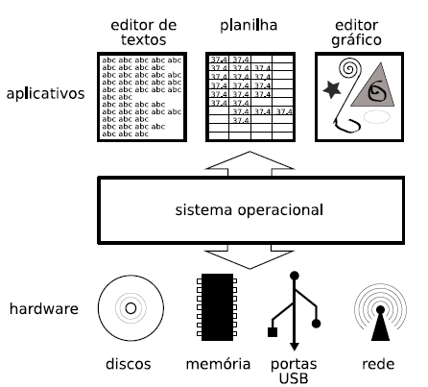
Arquitetura geral de um sistema de computação típico

Slide 34
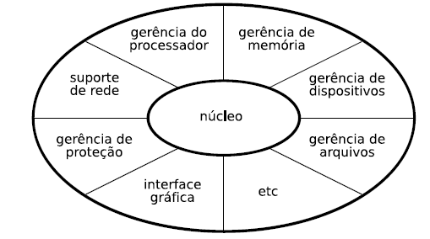
Funcionalidades de um S.O.

Slide 35
S.O. – Características Desejáveis
Eficiência
Confiabilidade
Mantenabilidade
Pequena dimensão
Concorrência
Compartilhamento de recursos
Núcleo
Gerente de Memória
Sistema de E/S
Sistema de Arquivos
Processador de Comandos / Interface com o Usuário

Slide 36
Tipos de Sistemas Operacionais
Os vários tipos surgiram da evolução histórica dos sistemas operacionais
Tipos mais comuns
  SO de Computadores de Grande Porte
  SO de Servidores
  SO de multiprocessadores
  SO de Computadores Pessoais
  SO de Tempo Real
  SO de Embarcados
  SO de Cartões Inteligentes

Slide 37
Relação de Sistemas Operacionais
Microsoft Windows é uma popular família de sistemas operacionais criados pela Microsoft, empresa fundada por Bill Gates e Paul Allen.
  Produto comercial.
  Preços diferenciados para cada uma de suas versões.
  Sistema Operacional mais usado no mundo.
  Possui muitas falhas de segurança.

Slide 38
MS-DOS
DOS 1980. O nome é a sigla de Disk Operating System (sistema operacional de disco). Originalmente foi desenvolvido pela Seattle Computer Products (SCP), em uma tentativa de criar um concorrente para o estabelecido Sistema Operacional CP/M, implementado para computadores da família IBM PC, para os processadores Intel 8080, Intel 8085 e Zilog Z80 de 8 bits.
O DOS possui nativamente uma interface de linha de comandos através do seu interpretador de comandos, command.com, porém não existe apenas uma versão do DOS. A mais conhecida e popular é o MS-DOS(1981), da Microsoft (por isso, as iniciais MS). Outros sistemas são os PC-DOS, DR-DOS e, mais recentemente, FreeDOS.

Slide 39
Principais Versões do Windows
Windows 1.0: era uma interface gráfica bidimensional para o MS-DOS e foi lançado em 20 de Novembro de 1985.
Windows 2.0: foi lançado em 1 de Novembro de 1987 e praticamente tem a mesma interface do Windows 1.0x, com a diferença de apresentar mais recursos, ferramentas e maior paleta de cores, embora os computadores daquela época eram ainda muito lentos quando estes utilizavam uma interface gráfica de boa qualidade.
Windows 2.1: foi lançado m 27 de Maio de 1988, que era apresentado em sete disquetes de dupla densidade de 3,5" de 720 KB cada um, e era nada mais do que o Windows 2.0 reformulado.
Windows 3.x: O Windows 3.0 foi o primeiro sucesso amplo da Microsoft e foi lançado em 22 de Maio de 1990. Ao contrário das versões anteriores, ele era um Windows completamente novo. Tecnicamente hoje, esta versão é considerada o primeiro sistema gráfico da empresa.

Slide 40
Principais Versões do Windows
Existem cinco versões especiais do Windows 3.0:
Windows with Multimedia Extensions - foi lançada por vários fabricantes de periféricos multimídia e não tem uma certa data de lançamento. Tinha recursos multimídia e era um pouco mais estável.
Windows 3.1 - foi lançada em 6 de Abril de 1992 e tinha softwares para multimédia e fontes True Type(aumenta muito o número de tipos de letras disponíveis) e era mais estável do que o Windows 3.0. Ele era apresentado em oito disquetes de alta densidade de 3,5" de 1,44 MB cada um.
Windows for Workgroups 3.1 - foi lançada 28 de Outubro de 1992, e era praticamente o Windows 3.1 com suporte a rede, fax-modem e correio eletrônico. Ele era apresentado em nove disquetes de alta densidade de 3,5" de 1,44 MB cada um.
Windows for Workgroups 3.11 - foi lançada 8 de Novembro de 1993 e era praticamente a revisão da versão anterior.
Windows for Pen Computing - foi lançada em Abril de 1994 e tinha todos os recursos do Windows for Workgroups 3.11 mais o suporte a canetas para PCs.
Windows 3.2 - nesta versão limitou-se em acrescentar o Chinês como uma língua de trabalho.

Slide 41
Principais Versões do Windows
Windows NT: O Windows NT foi lançado pela primeira vez pela Microsoft em 1993 com o objetivo principal de fornecer mais segurança e comodidade aos utilizadores de empresas e lojas (meio corporativo), pois as versões do Windows disponíveis até então não eram suficientemente estáveis e confiáveis.
Windows 95: Oficialmente, Windows 4.x. É o primeiro S.O. de 32 bits e foi lançada em 24 de Agosto de 1995. Ele era um Windows completamente novo, e de nada lembra os Windows da família 3.xx. O salto do Windows 3.0 ao Windows 95 era muito grande e ocorreu uma mudança radical na forma da apresentação do interface.
Windows 98: Esta versão foi lançada em 25 de Junho de 1998. Foram corrigidas muitas das falhas do seu antecessor. A maior novidade desta versão era a completa integração do S.O. com a Internet. Utilizava o Internet Explorer 4. Introduziu o sistema de arquivos FAT 32. Existe uma versão especial, conhecida como Windows 98 Segunda Edição (Windows 98 SE). Foi lançada em 1999 e esta versão visava corrigir as falhas (bugs) e resolver os problemas de instabilidade do Windows 98. Incluía drivers e programas novos. Substituiu o Internet Explorer 4 pela versão 5, que era mais rápida. Permitiu a partilha de uma “rede de internet” para muitos computadores e suporte a DVD. Ainda tinha o DOS como núcleo principal.

Slide 42
Principais Versões do Windows
Windows 2000: O lançamento desse Windows, em Fevereiro de 2000, que também era chamado de Windows NT 5.0 na sua fase Beta, marcou o começo da era NT (Nova Tecnologia) para usuários comuns. Sofreu problemas de aceitação no mercado, devido a falhas de segurança, como, por exemplo, o armazenamento de senhas em um arquivo próprio e visível, o que facilitava a ação de hackers e invasores. Versões: Professional, Server, Advanced Server, Datacenter Server e Small Business Server.
Windows ME: Foi lançado pela Microsoft em 14 de Setembro de 2000, sendo esta a última tentativa de disponibilizar um sistema baseado, ainda, no antigo Windows 95. Essa versão trouxe algumas inovações, como o suporte às máquinas fotográficas digitais, aos jogos multi jogador na Internet e à criação de redes domésticas (home networking). Introduziu o Movie Maker e o Windows Media Player 7. Introduzia o recurso "Restauração de Sistema" (que salvava o estado do sistema em uma determinada data, útil para desfazer mudanças mal sucedidas) e o Internet Explorer 5.

Slide 43
Principais Versões do Windows
Windows XP: Lançada em 25 de Outubro de 2001 e é também conhecida como Windows NT 5.1. Roda em formatações FAT 32 ou NTFS. A sigla XP deriva da palavra eXPeriência.
Trata-se da primeira mudança radical desde o lançamento do Windows 95. Baseada no antigo OS/2 da IBM, cujos direitos foram comprados pela Microsoft, e, seguindo a linha OS/2-NT-2000-XP. Nota-se uma melhoria em termos de velocidade em relação às versões anteriores, especialmente na inicialização da máquina. Esta versão do Windows foi considerada como a melhor versão já lançada pela Microsoft para usuários domésticos, possui uma interface totalmente simples a inovadora. Um dos problemas é seu consumo, ele só pode ser instalado em estações com mais de 128Mb de memória, e cada vez que a Microsoft lança uma nova versão, é cada vez maior e mais abstraído do hardware.
Versões: Home, Professional, Tablet PC Edition, Media Center Edition, Embedded, Starter Edition e 64-bit Edition.

Slide 44
Principais Versões do Windows
Windows Server 2003: Versão do Windows lançada em 24 de Abril de 2003, e é também conhecida como Windows NT 5.2, e é o sucessor do Windows 2000 para o ambiente corporativo.
Versões: Web Edition, Standard Edition, Enterprise Edition, Data Center Edition e Small Business Server (32 e 64 bits).
Windows Vista: Também conhecido como Windows NT 6.0, pelo nome de código Longhorn e pelo próprio nome oficial Vista, é o mais novo S.O da Microsoft, e que terá seis versões, uma delas simplificada e destinada aos países em desenvolvimento. O Windows Vista começou a ser vendido em 30 de Janeiro de 2007.
Windows Server 2008: Foi lançado em meados de fevereiro de 2008 técnica de virtualização Hyper-V. Sucedeu ao Windows Server 2003. Versões do Windows server 2008:Windows Server 2008 Standard Edition, Windows Server 2008 Enterprise Edition e Windows Server 2008 Datacenter Edition entre outros.
Windows Server 2012 R2: lançado em Outubro 2013 técnica de virtualização Hyper-V, Datacenter para ambiente em nuvem entre outros.

Slide 45
Linux
Linux é um sistema operativo baseado na arquitectura Unix que foi desenvolvido por Linus Torvalds inspirado no sistema Minix, que por sua vez é uma versão simplificada do Unix, e que por fim proveio do sistema Multics, isto é, o primeiro sistema operacional de tempo compartilhado (CTSS - Compatible Timesharing System). O Linux é um dos mais proeminentes exemplos de desenvolvimento com código aberto e de software livre. O seu código fonte está disponível sob licença para qualquer pessoa utilizar, estudar, modificar e distribuir livremente.

Slide 46
Unix
Unix é um sistema operacional criado por (Kenneth Thompson,Dennis Ritchie, Douglas McIlroy e Peter Weiner) em meados de 1965 . O Unix foi o primeiro sistema a introduzir conceitos muito importantes para SOs como suporte a multiusuários, multitarefas e portabilidade.
Unix suporta tanto alterações por linhas de comando, que dão mais flexibilidade e precisão ao usuário.
Unix é a base dos sistemas operacionais

